Slide 1
「大阪モデル」の修正について
資料３－１
＜修正にあたっての基本的考え方＞
○ 現行「大阪モデル」の基本的考え方は変更しない。
○ 第三波が収束していない状況においては、現行「大阪モデル」で設定していない「非常事態解除」の基準を新たに設定するのみ
の修正とする。
○ 「警戒」の基準（解除基準含む）など「大阪モデル」全体の修正については、今後、感染収束時に議論する。
※令和2年10月10日以降を「第三波」とする。
「大阪モデル」の基本的考え方
・ 感染拡大状況を判断するため、府独自に指標を設定し、日々モニタリング・見える化。
・ 各指標について、「感染拡大の兆候」と「感染の収束状況」を判断するための基準を設定し、各基準の状況に応じて、府民に周知する。
＜ 「大阪モデル」の修正点＞
○ 「警戒・非常事態解除」の基準のうち、重症病床使用率60%未満を「非常事態解除」の基準とする。
また、７日間連続で「非常事態解除」の基準を満たした場合に、信号を点灯（赤⇒黄）する。
（理由）現在は「非常事態」のみの解除基準の設定がない。
重症患者は陽性者の年齢構成に影響するため、重症患者数が減少傾向に転じた後も一定期間、重症患者数の推移をみる必要がある。
※なお、重症センターの運用時には、大阪モデルの「病床確保数」に重症センター病床数（30床）を含める。

Slide 2
「大阪モデル」モニタリング指標 非常事態の解除（案）
分析事項 | モニタリング指標 | 府民に対する 警戒の基準 | 府民に対する 非常事態の基準 | 府民に対する 非常事態解除の基準 | 府民に対する 警戒解除の基準
(1)市中での 感染 拡大 状況 | ①新規陽性者における感染経路不明者 ７日間移動平均前週増加比 ②新規陽性者における感染経路不明者 数７日間移動平均 | ①２以上 かつ ②10人以上 | ― | ― | ②10人未満
 | 【参考①】新規陽性者における感染経路不明者の割合 | ― | ― | ― | ―
(2)新規陽 性患者の 拡大 状況 | ③７日間合計新規陽性者数 | 120人以上かつ 後半３日間で半数以上 | ― | ― | ―
 | ④直近1週間の人口10万人あたり新規陽性者数 | ― | ― | ― | 0.5人未満
 | 【参考②】確定診断検査における陽性率の7日間移動平均 | ― | ― | ― | ―
(3)病床等 のひっ迫 状況 | ⑤患者受入重症病床使用率 | ― | 70%以上 （「警戒（黄色）」信号が点灯した日から起算して25日以内） | ７日間連続 60％未満 | 60%未満
 | 【参考③】患者受入軽症中等症病床使用率 【参考④】患者受入宿泊療養施設部屋数使用率 | ― | ― |  | ―
各指標を全て満たした場合における信号 |  | 黄 | 赤 | 黄 | 緑
今後再検討
修正（新規設定）
今後再検討
＜考慮事項＞
○ 警戒基準引き上げにより、緩やかな感染拡大の兆候に対しては早期の探知が機能しないことから、都道府県による社会への協力要請を行うべき国が示した基準日の条件（直近１週
間の人口10万人あたり新規陽性者数2.5人）を満たした場合には、指標①②に基づく感染経路不明者の増加傾向、及び新規陽性患者の日々の増加傾向を踏まえて、専門家会
議の構成員等の意見を聴取し、対策本部会議で「警戒（黄色）」信号点灯の要否を決定するものとする。
○ 国による緊急事態宣言が出された場合、対策本部会議で「非常事態（赤色）」信号点灯の要否を決定するものとする。

Slide 3
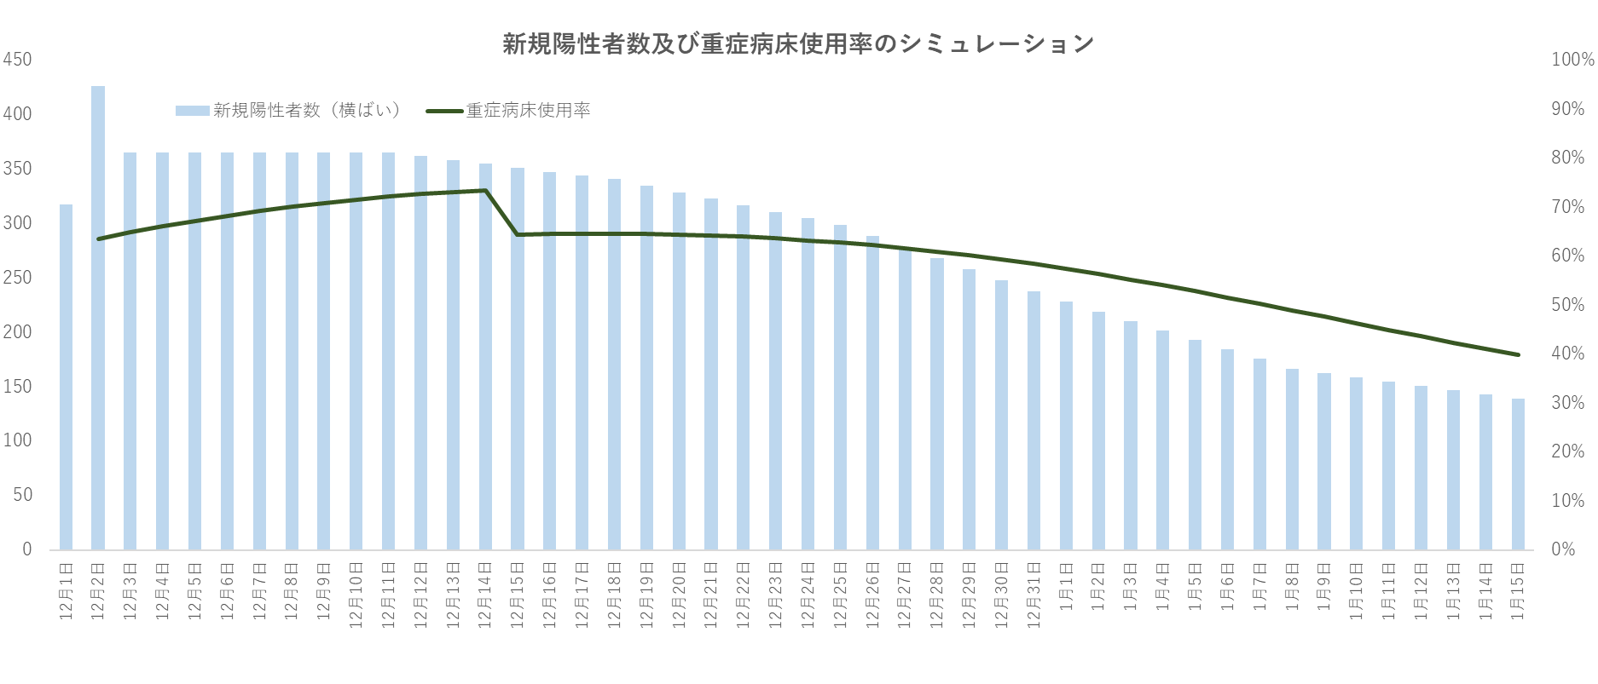
新規陽性者数及び重症病床使用率予測と修正モデル（案）での点灯について
※12/15以降の確保病床数は236床（重症センター病床数30床含む）とする。
12月30日から７日間連続60%未満で推移し、１月５日に赤色解除（黄色に移行）となる。
７日間
※上記シミュレーションは、12月３日以降、「366名/日（12/2時点の新規陽性者数の7日間移動平均）で横ばいとなり、12/11（11/27の要請から2週間後）
以降減少する場合」で算出したもの。（資料１－２）

Slide 4
（参考）現行大阪モデル

Slide 5
現行「大阪モデル」モニタリング指標と基準（７月３日より運用）
分析事項 | モニタリング指標 | 府民に対する 警戒の基準 | 府民に対する 非常事態の基準 | 府民に対する 警戒・非常事態解除の基準
(1)市中での感染 拡大状況 | ①新規陽性者における感染経路不明者 ７日間移動平均前週増加比 ②新規陽性者における感染経路不明者数 ７日間移動平均 | ①２以上 かつ ②10人以上 | ― | ②10人未満
 | 【参考①】新規陽性者における感染経路不明者の割合 | ― | ― | ―
(2)新規陽性患 者の拡大状況 | ③７日間合計新規陽性者数 | 120人以上 かつ 後半３日間で半数以上 | ― | ―
 | ④直近1週間の人口10万人あたり新規陽性者数 | ― | ― | 0.5人未満
 | 【参考②】確定診断検査における陽性率の7日間移動平均 | ― | ― | ―
(3)病床等のひっ 迫状況 | ⑤患者受入重症病床使用率 | ― | 70%以上 （「警戒（黄色）」信号が点灯した日から起算して25日以内） | 60%未満
 | 【参考③】患者受入軽症中等症病床使用率 【参考④】患者受入宿泊療養施設部屋数使用率 | ― | ― | ―
各指標を全て満たした場合における信号 |  | 黄 | 赤 | 緑
＜考慮事項＞
○ 警戒基準引き上げにより、緩やかな感染拡大の兆候に対しては早期の探知が機能しないことから、都道府県による社会への協力要請を行うべき国が示した基準日の条件（直近１週
間の人口10万人あたり新規陽性者数2.5人）を満たした場合には、指標①②に基づく感染経路不明者の増加傾向、及び新規陽性患者の日々の増加傾向を踏まえて、専門家会
議の構成員等の意見を聴取し、対策本部会議で「警戒（黄色）」信号点灯の要否を決定するものとする。
○ 国による緊急事態宣言が出された場合、対策本部会議で「非常事態（赤色）」信号点灯の要否を決定するものとする。

Slide 6
「大阪モデル」モニタリング指標の状況

Slide 7
（参考）新型コロナウイルス感染症対策分科会におけるモニタリング指標の状況
【分科会の指標の考え方】
ステージの移行を検知する指標はあくまで目安。指標をもって機械的に判断するのではなく、これらの指標を総合的に判断。
※ステージⅢ「感染者の急増及び医療提供体制における大きな支障の発生を避けるための対応が必要な段階」
ステージⅣ「爆発的な感染拡大及び深刻な医療提供体制の機能不全を避けるための対応が必要な段階」 ※ステージⅠ・Ⅱの指標設定はなし
※重症者用病床に関する占有率は、大阪府基準により算出。
●：基準外 ○：基準内

